Slide 1


Concepteur, développeur en science des données
Présenté par Cheikh NDIAYE
Notes:
1

Slide 2

Plan
Bloc 1: Construction et alimentation d'une infrastructure de gestion de données
Bloc 2: Analyse exploratoire, descriptive et inférentielle de données
Bloc 3: Analyse prédictive de données structurées par l'intelligence artificielle
Bloc 4: Analyse prédictive de données non- structurées par l'intelligence artificielle
Bloc 5: Industrialisation d'un algorithme d'apprentissage automatique et automatisation des processus de décision
Bloc 6: Direction de projets de gestion de données
Notes:
2

Slide 3
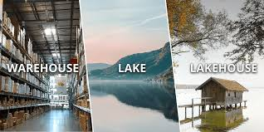
Bloc 1: Construction et alimentation d'une infrastructure de gestion de données
scraping
Ingestion et gestion d’entrepôt de données

Slide 4
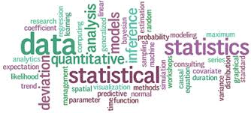
Bloc 2: Analyse exploratoire, descriptive et inférentielle de données
Les milliardaires 2022

Slide 5

Bloc 3: Analyse prédictive de données structurées par l'intelligence artificielle
Car price prediction
Wine

Slide 6

Bloc 4: Analyse prédictive de données non-structurées par l'intelligence artificielle
Analyse de sentiments

Slide 7
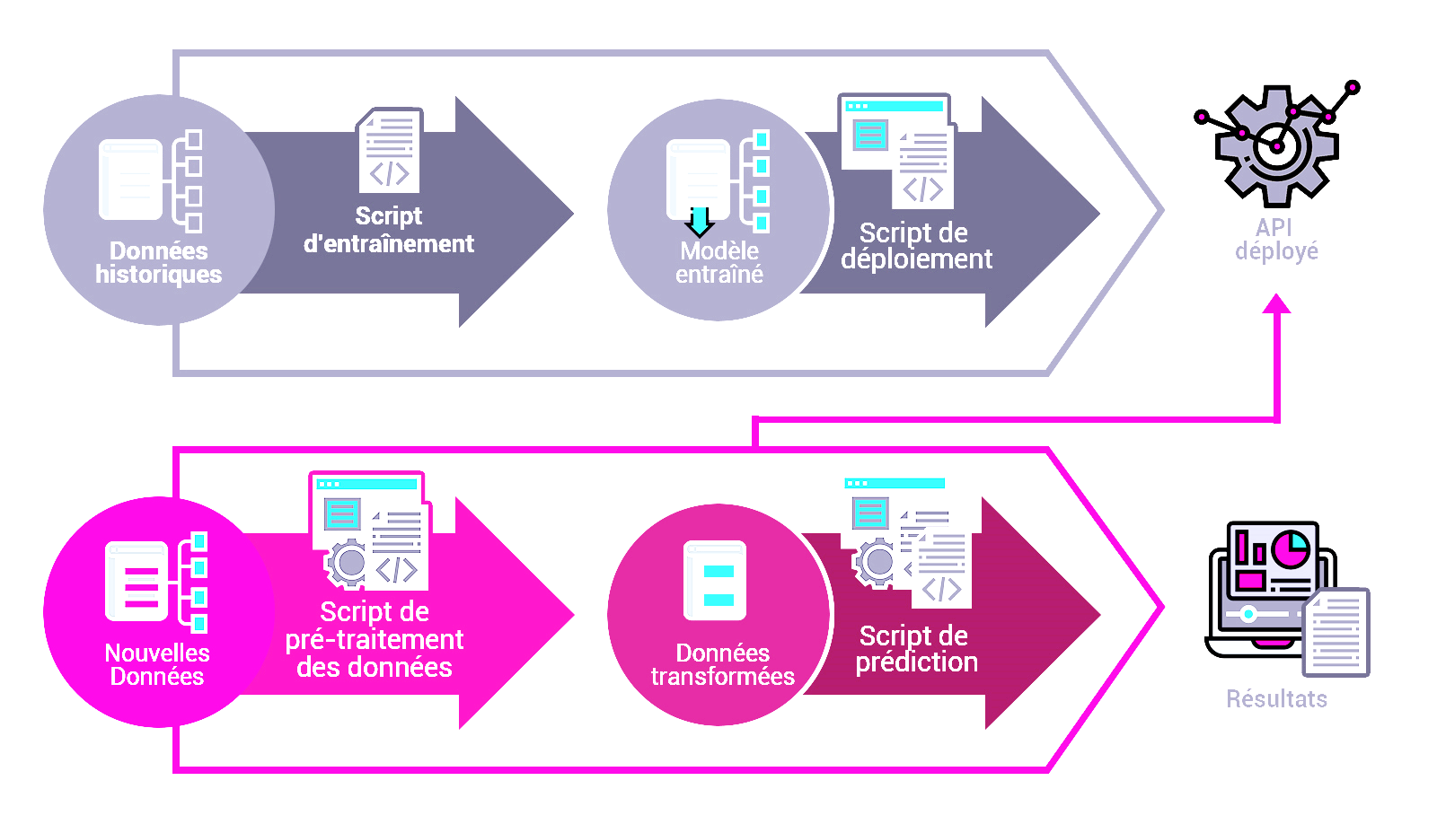
MlFlow et docker
Bloc 5: Industrialisation d'un algorithme d'apprentissage automatique et automatisation des processus de décision
Dataset cancer du sein

Slide 8
1- Cahier de charges 2- retro planning 3- déroulement d’un projet data scientist de a à z
Bloc 6: Direction de projets de gestion de données

Slide 9
1- Cahier de charges
6 Blocs
Bloc 1: Construction et alimentation d’une infrastructure d’une ingestion de données
Bloc 2: Analyse exploratoire, descriptive et inférentielle de données
Bloc 3: Analyse prédictive de données structurées par l'intelligence artificielle
Bloc 4: Analyse prédictive de données non-structurées par l'intelligence artificielle
Bloc 5: Industrialisation d'un algorithme d'apprentissage automatique et automatisation des processus de décision
Bloc 6: Direction de projets de gestion de données

Slide 10
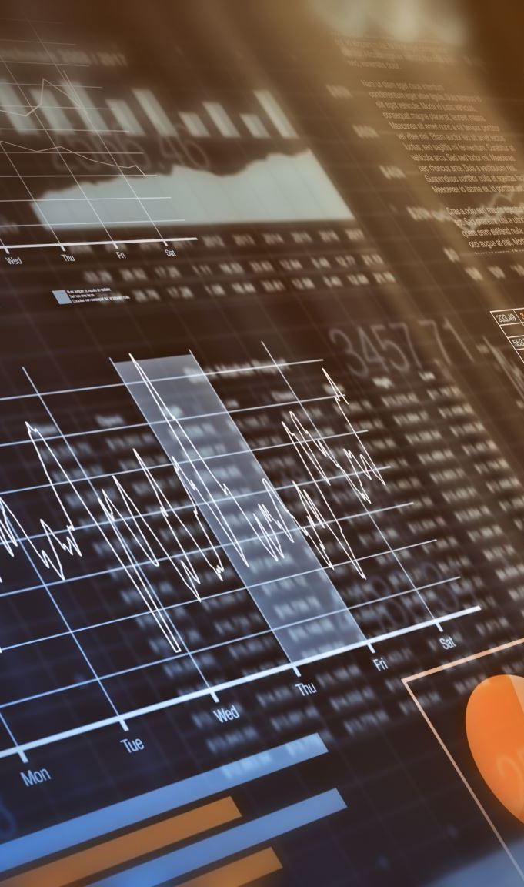
2- retro planning
..\Users\cheik\OneDrive\Bureau\Formation m2i Data Analyst\Projet de validation de la Formation.mvdx

Slide 11
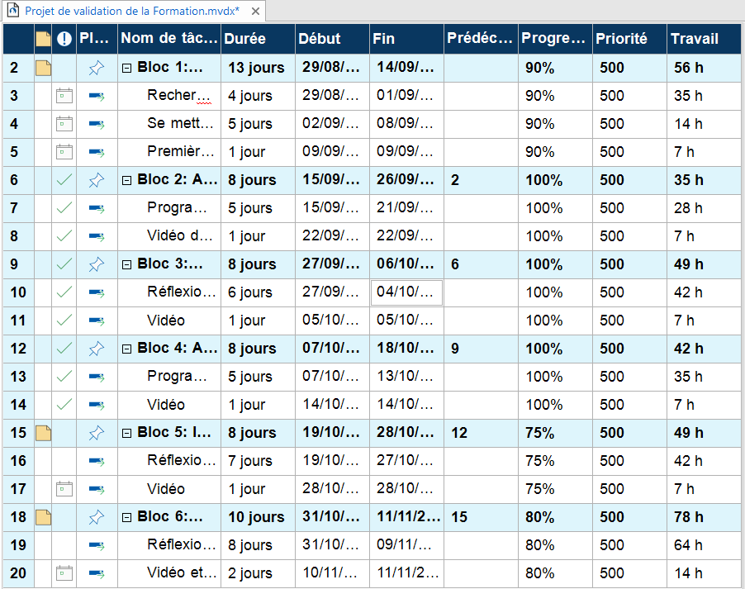
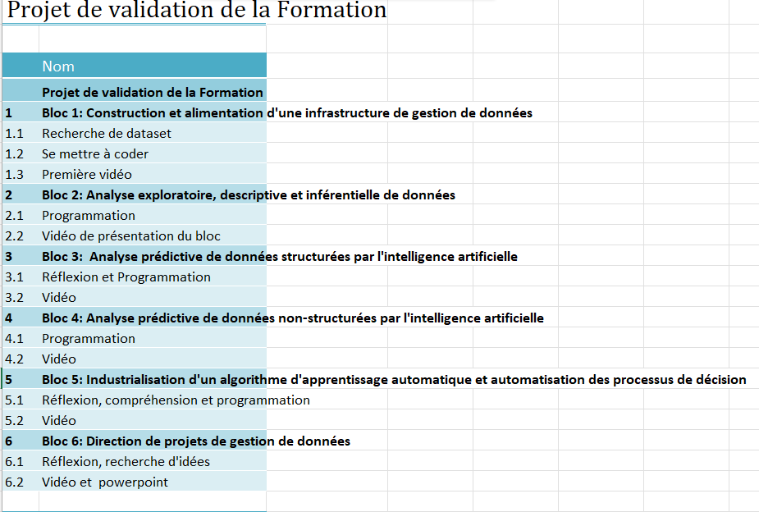

Slide 12
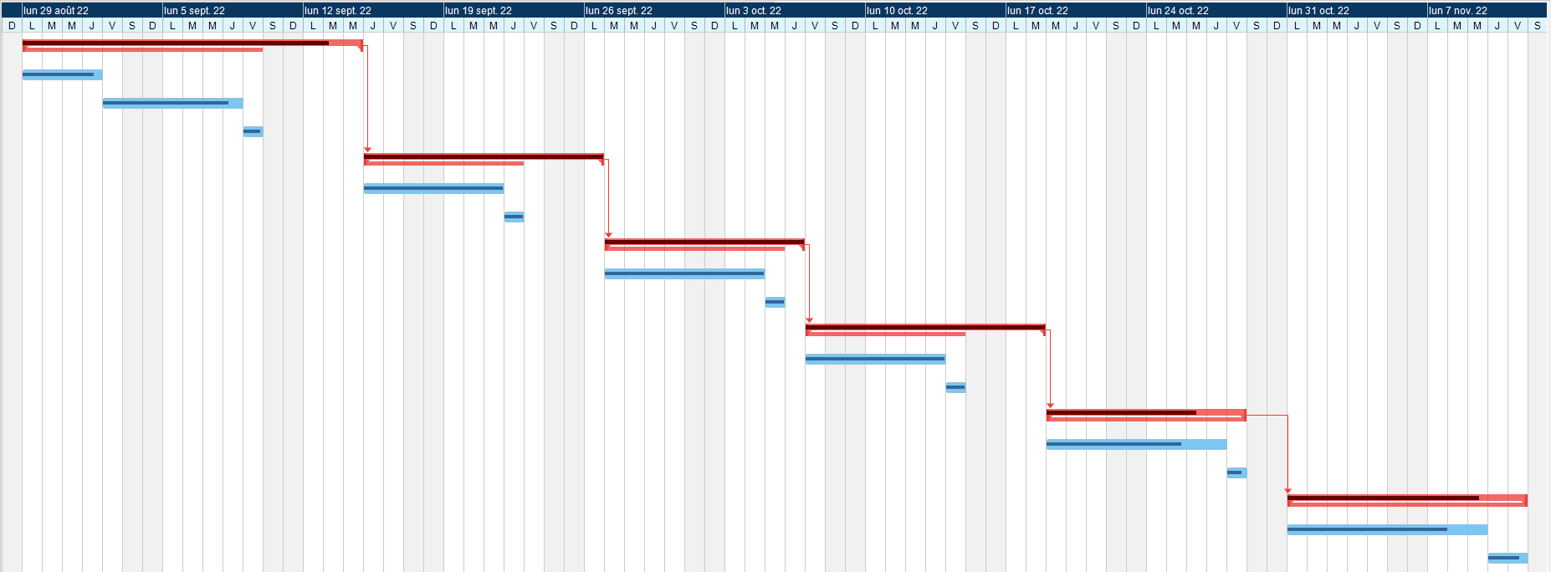

Slide 13
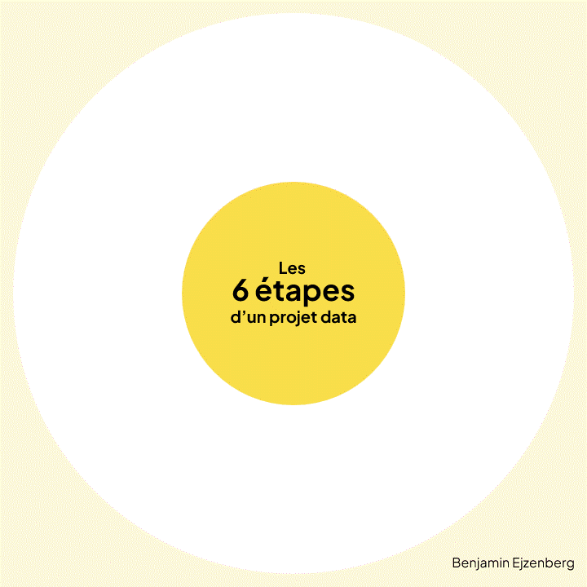
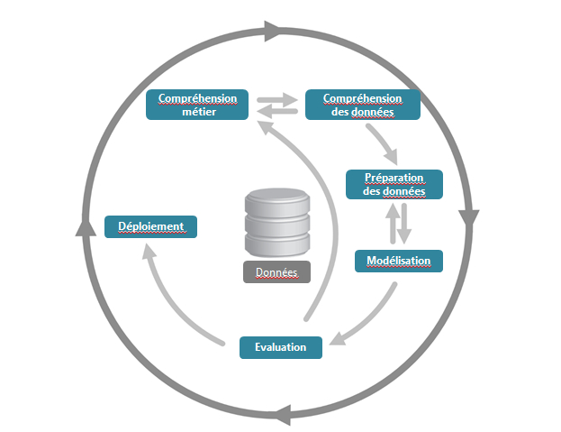
3- déroulement d’un projet data scientist de a à z

Slide 14
Outils utilisés
Google colab
Pycharm
jyputer
VM (linux)
Python
Docker
AWS

Slide 15
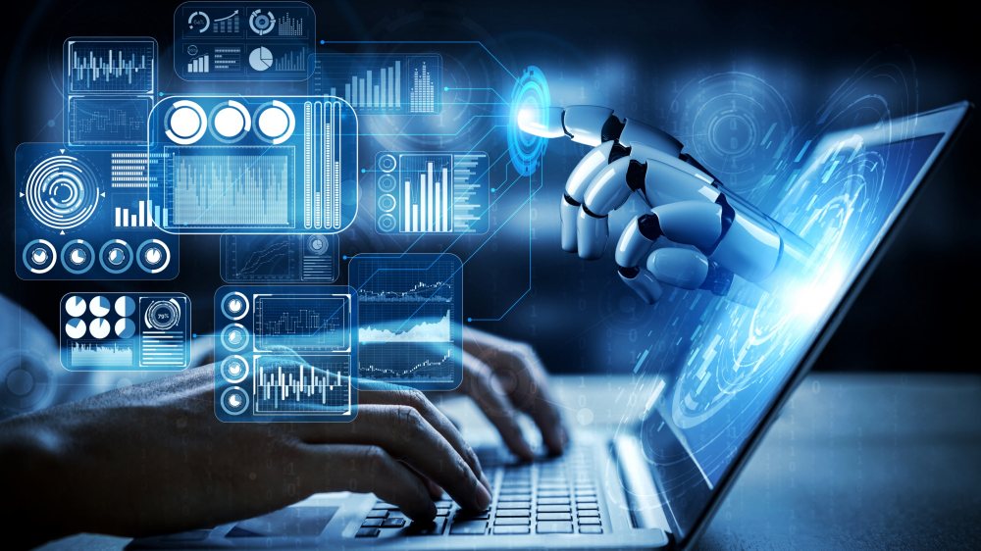
Fin

